Slide 1
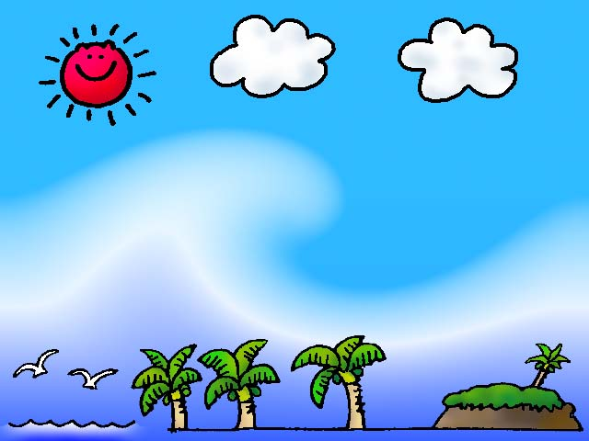
Trường Tiểu học Quốc Tuấn
Chính tả
Lớp 3
Giáo viên: Phạm Hồng Liên

Slide 2
Thứ tư ngày 12 tháng 1 năm 2022 Chính tả ( nghe – viết )
GIÁO VIÊN ĐỌC MẪU
HAI BÀ TRƯNG
Thành trì của giặc lần lượt sụp đổ dưới chân của đoàn quân khởi nghĩa. Tô Định ôm đầu chạy về nước. Đất nước ta sạch bóng quân thù. Hai Bà Trưng trở thành hai vị anh hùng chống ngoại xâm đầu tiên trong lịch sử nước nhà.
Theo Văn Lang

Slide 3
Thứ tư ngày 13 tháng 1 năm 2022 Chính tả ( nghe – viết )
HAI BÀ TRƯNG
Các chữ : Hai và Bà trong từ Hai Bà Trưng được viết như thế nào?
Viết hoa cả chữ Hai và chữ Bà
Tìm các tên riêng trong bài chính tả. Các tên riêng đó viết như thế nào ?
Tô Định, Hai Bà Trưng - là các tên riêng chỉ người. Viết hoa tất cả các chữ cái đầu của mỗi tiếng.

Slide 4
Thứ tư ngày 12 tháng 1 năm 2022 Chính tả ( nghe – viết )
HAI BÀ TRƯNG
lần lượt
sụp đổ
khởi nghĩa
lịch sử

Slide 5
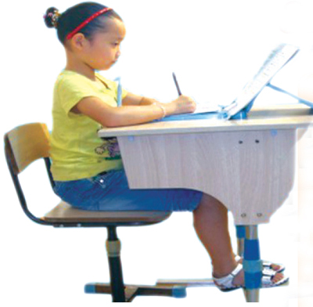
- Lưng thẳng, không tì ngực vào bàn. - Đầu hơi cúi. Mắt cách vở khoảng 25cm. - Tay trái tì nhẹ lên mép vở để giữ. - Hai chân để song song, thoải mái.
Tư thế ngồi khi viết bài

Slide 6
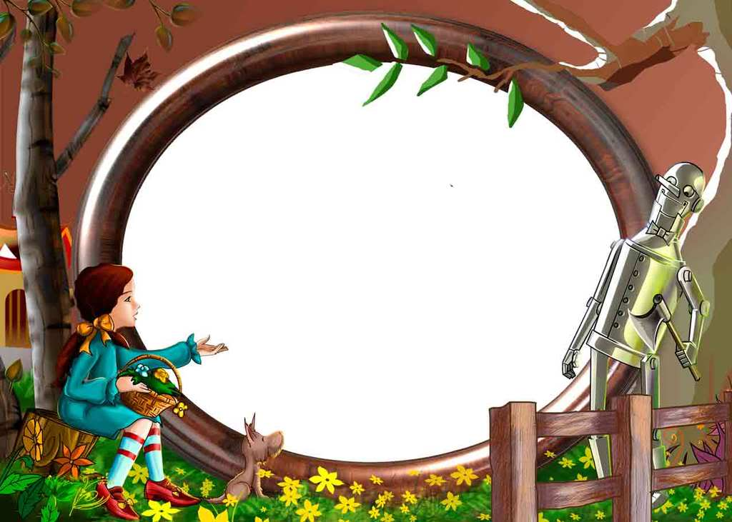
Bài tập
Chính tả
Notes:
HS để vở lên góc bàn, bảng con trước mặt

Slide 7
Bài 2: Điền vào chỗ trống:
a) l hay n ?
lành…ặn ; nao …úng ; …anh lảnh
l
n
l

Slide 8
Bài 3. Thi tìm nhanh các từ ngữ :
a) - Chứa tiếng bắt đầu bằng l.
Mẫu : lạ, lao động
- Chứa tiếng bắt đầu bằng n.
Mẫu : nón, nông thôn

Slide 9
- Về xem lại bài và viết lại những tiếng viết sai.
- Xem trước bài sau “ Trần Bình Trọng” trang 11.

Slide 10
Chúc các em học tốt !

